Slide 1
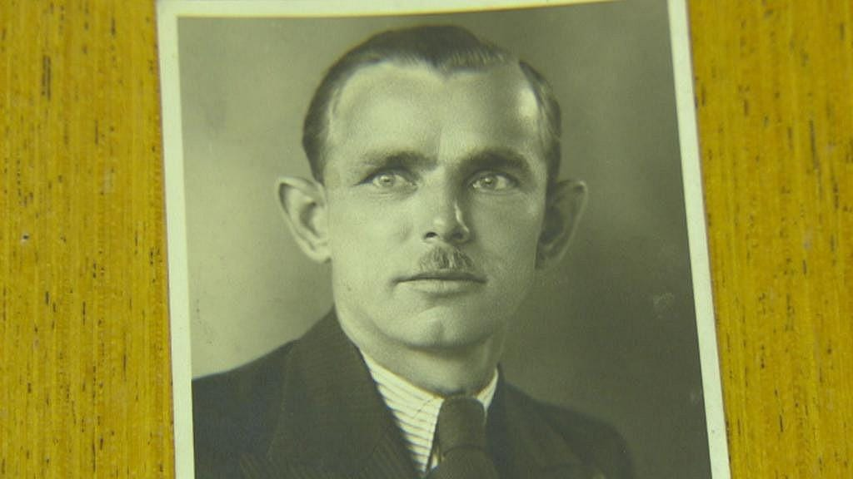
DA IH SE SEĆAMO

Slide 2
Ova objava je postala najuspješnija u istoriji “Labour History” . Imao je uticaj na preko 20.000 ljudi. ZABORAVLJENI HEROJ Da li ste čuli za Nikolasa Vintona? Oscara Šindlera? Pretpostavljam da je tako. A da li ste čuli za Antona Kalinu? Pretpostavljam da ne. Antonin Kalina, nosilac priznanja Pravednik među narodima, spasio je više od 900 dece od sigurne smrti u Buhenvaldu (prema njegovim sećanjima, a moglo je biti oko 1300 Jevrejske dece, i oko stotinu romske. Ovo je njegova procena, dok je Jindrih Fluser spominjao broj od 1100, (izraelski istoričar je došao do cifre 900).

Slide 4
Prema američkom istoričaru Kenetu Valceru, to je bila najveća operacija spašavanja bez presedana u istoriji Drugog svetskog rata. Među decom koju je spasio su poznata imena kao što su Elie Vizel, dobitnik Nobelove nagrade za mir, Imre Kertes, dobitnik Nobelove nagrade za književnost, kao i istaknuti fizičar Feliks Jirží Veinberg, rodom iz mesta Usti nad Labem u Češkoj. Pomenuti gospodin Vinton i Šindler bili su u drugačijem položaju, iako njihove zasluge nitko ne umanjuje. Kalina je svaki dan reskirao sopstveni život, a time i živote svojih zaštitnika. Kalina je rođen u Tržebíču, Austrougarska 1902. godine kao jedno od dvanaestoro dece u porodici obućara, a kasnije je I sam izučio ovaj zanat. 1917. godine se priključuje radničkom pokretu, bio je član Radničkog biciklističkog kluba. U junu 1931. godine Kalina je učesnik na biciklističkoj turneji Berlinske Spartakijade, u organizaciji “Red Sports International”. Kao predratni komunista i član komunističke partije, uhapšen je nakon njemačke okupacije Češke 1939. iz političkih razloga i posle toga do kraja Drugog svjetskog rata zatvaran u koncentracijskim logorima Dahau i Buhenvald. Odlično je govorio nemački, bio je autoritativan te je na taj način uspeo sebi da obezbedi položaj. Zatvorenici su ga izabrali za tzv. Blokatora. 1944. godine, kada su krenuli transporti sa istoka, iz Aušvica, u Buchenwald su stigli učesnici marša smrti. Primetio je da među desetkovanim preživelima uvek ima I desetaka dece. Kao iskusan zatvorenik shvatio je da ako ostanu u ovim blokovima, nemaju šanse za preživljavanje. Uz pomoć lokalne vlasti lobirao je za stvaranje dečjeg bloka 66. Predstavnici organizacije podzemnog logora bili su protiv, ali je Kalina ustrajao u svojoj zamisli, imao je plan.

Slide 5
Blok je postavljen daleko od glavnog dela kampa, duboko u prljavom karantinskom području, gde Esesovci nisu hteli čak ni prići, te su ispred njega postavIli znakove upozorenja na tifus. Tako momci iz bloka 66 nisu morali dva puta dnevno da napuštaju svoje barake i da se pojave na apelplacu. Za razliku od ostalih zatvorenika, stariji dečaci također nisu išli na posao. Imati ležaj je bila ogromna prednost za dečake i sigurno je pomogla mnogima od njih da prežive. Iako njihova situacija još uvijek nije bila laka i Kalina je svakoga dana reskirao kako bi im na neki način olakšao situaciju. Nakon rata Kalina je radio u Pragu u Ministarstvu lake industrije. Nije govorio o svojim delima. Malo je nedostajalo da zauvek padne u zaborav. Prihvatao je zdravo za gotovo ono što je učinio. Danas je već u inostranstvu, pogotovo u Izraelu, prilično poznat. U samoj Češkoj se tek pomalo spominje, a što se može protumačiti činjenicom da je Kalina bila komunista. Umro je u februaru 1990.

Slide 6
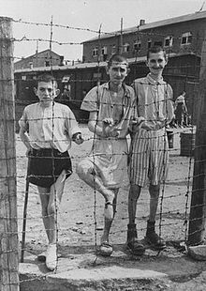
Spašeni dečaci iz logora u Buhenvaldu

Slide 7
Postoji potreba, pogotovo danas sećati se ovakvih ljudi, odavati im priznanje…

Slide 8
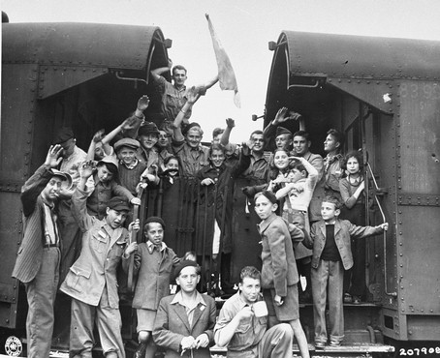
Dečaci napuštaju logor Buhenvald nakon što je oslobođen

Slide 9
SPOMEN PLOČA POSTAVLJENA 2015. NA JEVREJSKOJ ŠKOLI U TREBIŠČU, RODNOM MESTU ANTONINA KALINA

